Slide 1
Wie ben ik
Thema 2 blok 1 Op zoek naar voedsel
Mens en Maatschappij

Slide 2
Waar gaat dit blok over ?
Hoe komen wij aan eten dat in de supermarkt ligt ?
Waar woonde de eerste mensen ?
Hoe kwam men vroeger aan eten ?
Waarom groeien er geen bananen in Nederland ?
Waarom leven niet alle dieren in alle landen ?

Slide 3
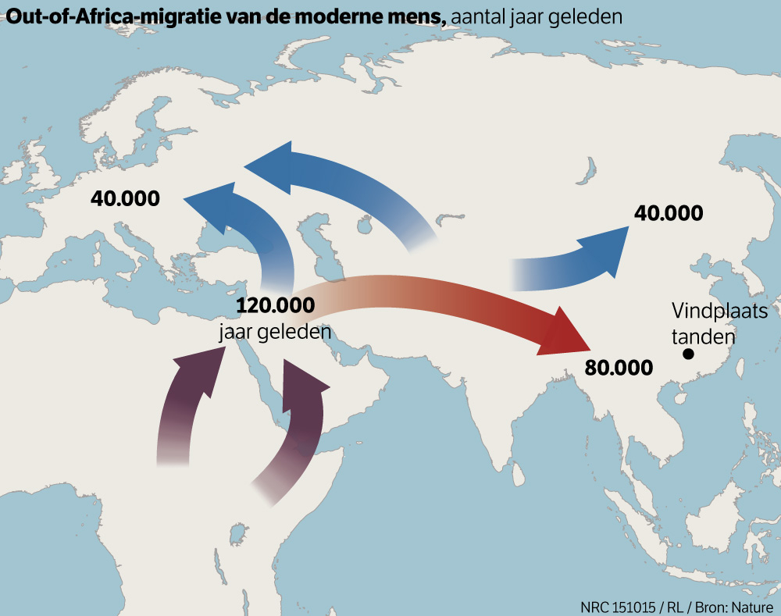
De verspreiding van de mens
Eerste mensen leefden in Afrika https://www.youtube.com/watch?v=24yZn-Yn0Iw https://www.instagram.com/p/B4Nt5-6D9a8/?igshid=9uamyaxmahe8
Het klimaat veranderen 100.000 jaar geleden - kouder - droger
Wat gebeurde er door deze verandering met de dieren en planten ?
Wat gingen de eerste mensen doen die in Afrika leefden ?

Slide 4
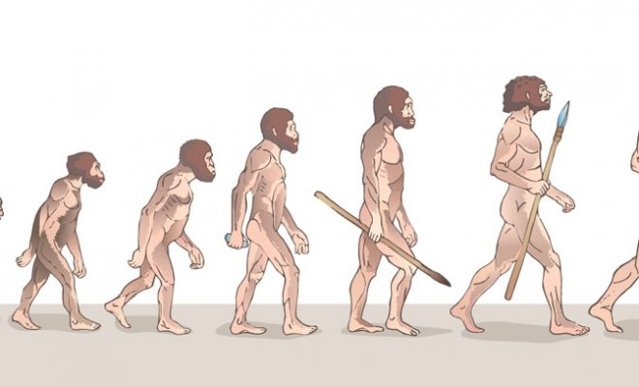
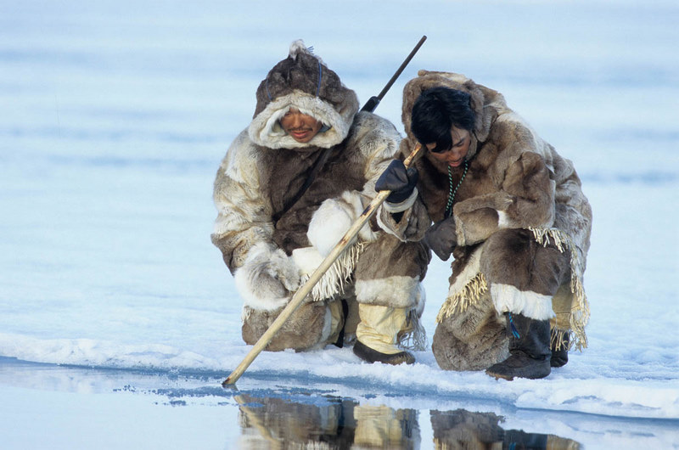
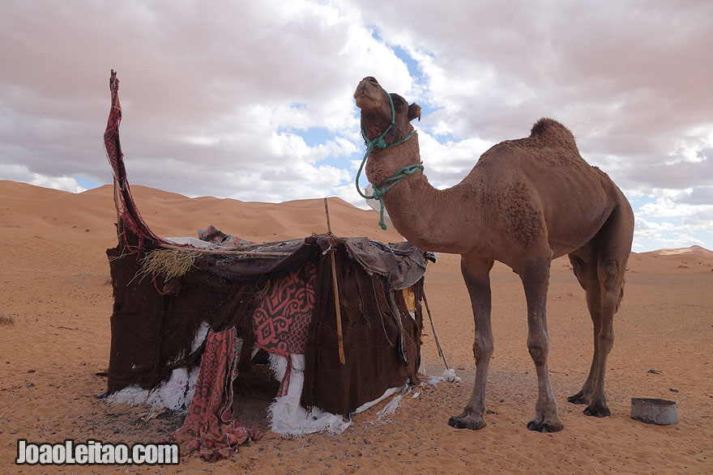
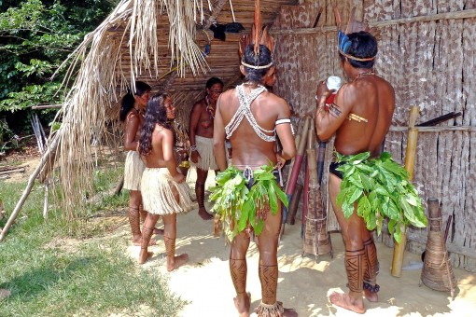
De verspreiding van de mens
Rond trekkende mensen op zoek naar overleving: - Voedsel - Water
Mens kan zich steeds opnieuw aanpassen aan de omgeving
- Kun je hier voorbeelden van geven ?

Slide 5
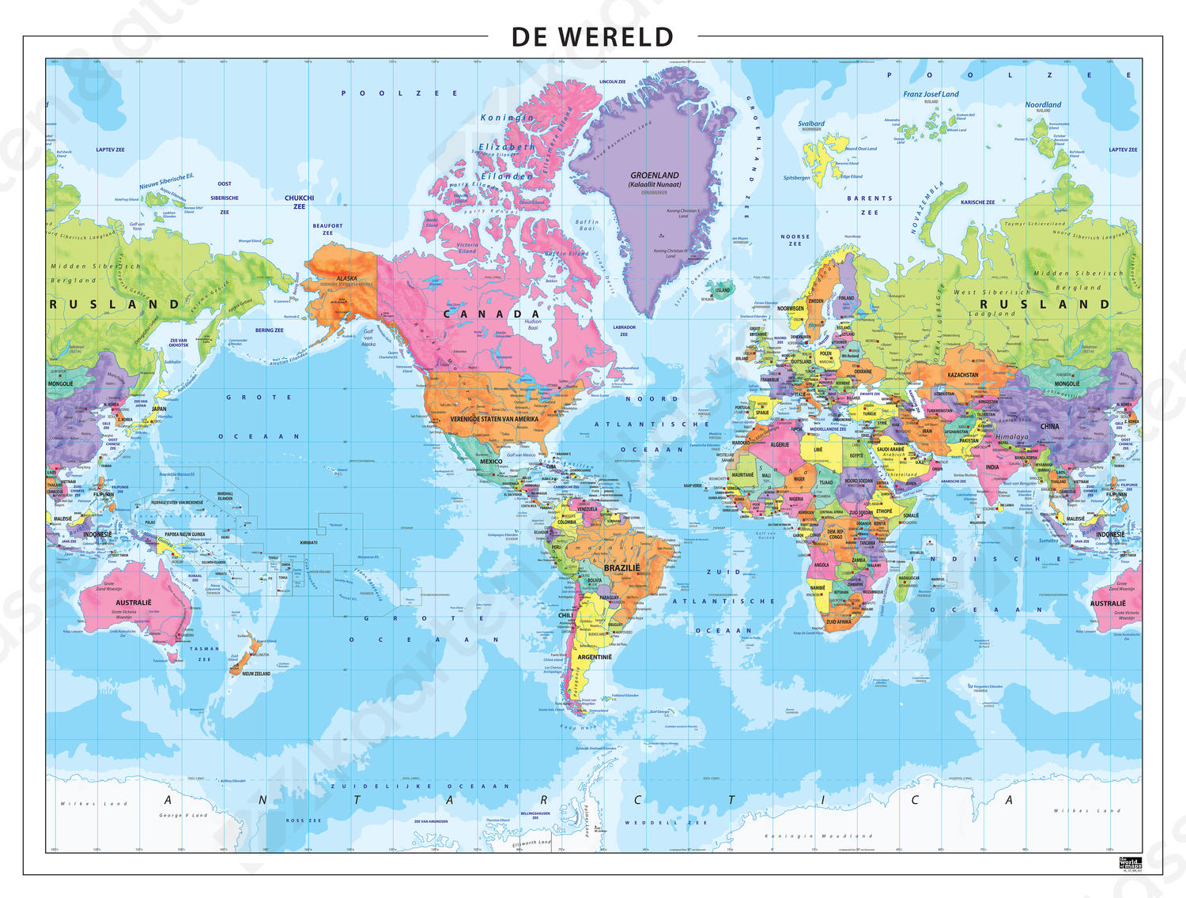
De verspreiding van de mens
Voor en na de ijstijd :
Voor de ijstijd ( werd kouder en droger ) Vanuit Azie oversteken naar Amerika hoe kan dit ?
Na de ijstijd ( werd warmer en natter ) - Wat gebeurde er met het ijs uit de ijstijd ?
https://www.youtube.com/watch?v=6D7DNQSF3v0
Bekijk klassikaal bron 1 Maak opdrachten 1 – 2 – 3

Slide 6
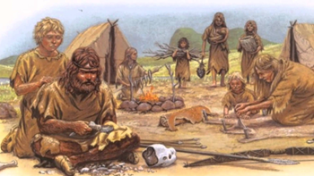
Jagers en verzamelaars
Jagen en verzamelen daar leefde de eerste moderne mens van.
Zij woonden niet op een plaats / geen vaste woonplaats - Jagers en verzamelaars trokken rond achter de dieren aan.
Mensen die zo leven zijn: Nomaden
Zij leefden in tenten → waarom ?
Waar maakten zij een tent van ?

Slide 7
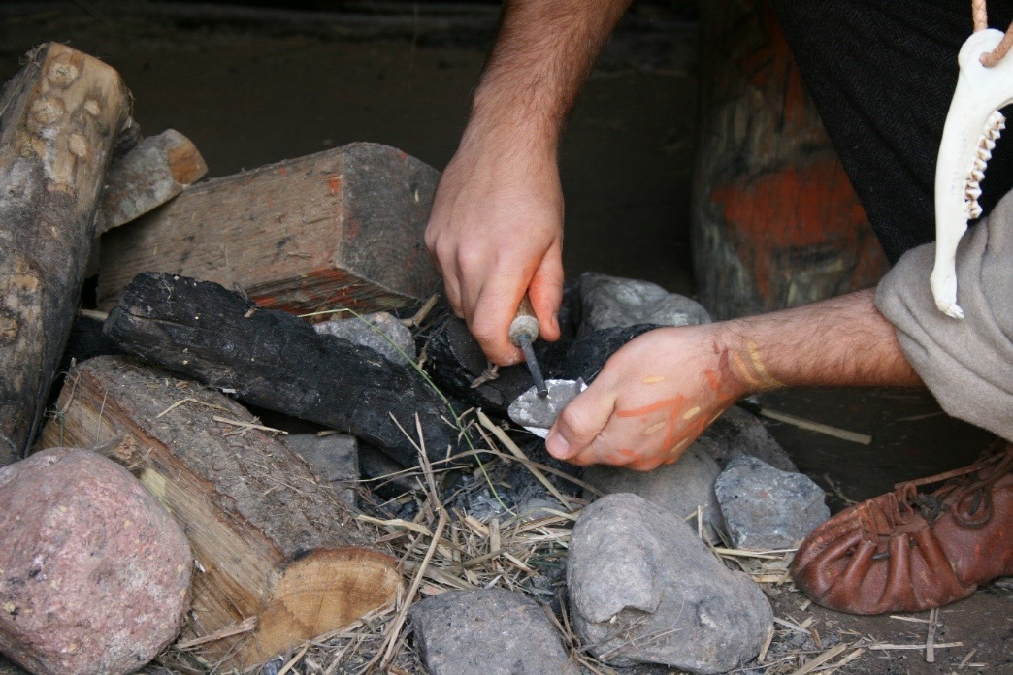
De ontdekking van vuur
Het leven voor Jagers en Verzamelaars werd makkelijker door vuur:
Houdt je warm
Geeft je licht
Je kunt er speerpunten en potten mee maken.
Je kunt er op koken
Je houdt dieren op afstand

Slide 8
Opdrachten
Je gaat de volgende opdrachten maken: ( Opdrachten zijn pas af als er ook gekleurd en getekend is als dit er bij staat )
6 en 7 → over Jagers en Verzamelaars
8 → Gebruik de tijdwijzer ( zelf zoeken waar je dit kunt vinden )
9 → gaat over vuur
Klaar:
- Opdracht 4en 5 ( opdracht 5 maak je via mundo online gebruik je laptop )

Slide 9
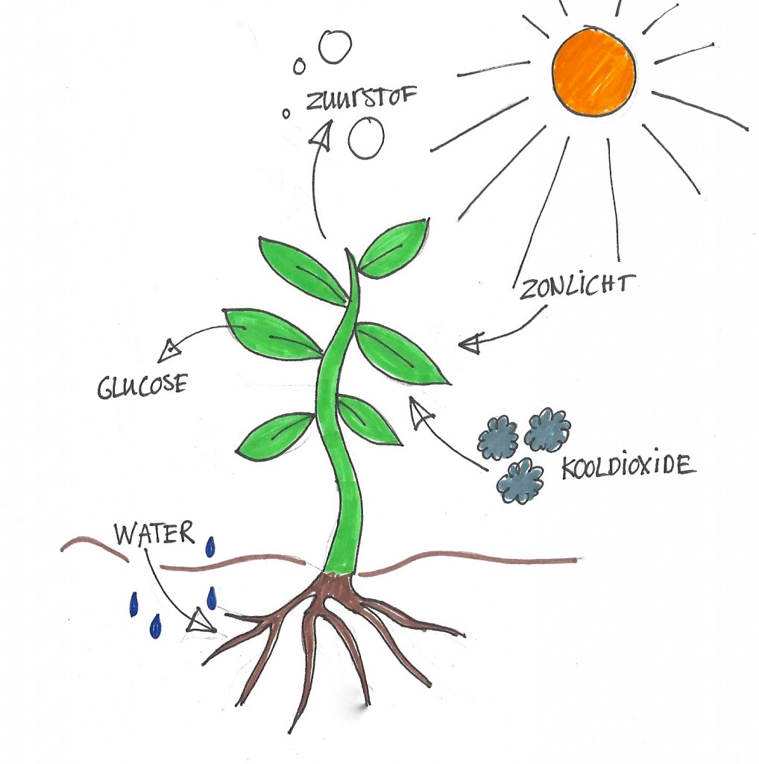
Planten en klimaat
Waar planten kunnen groeien is afhankelijk van:
1) Licht
2) Temperatuur
3) Water
4) Vruchtbare bodem.
Groeit een kastanjeboom in de woestijn ?

Slide 10
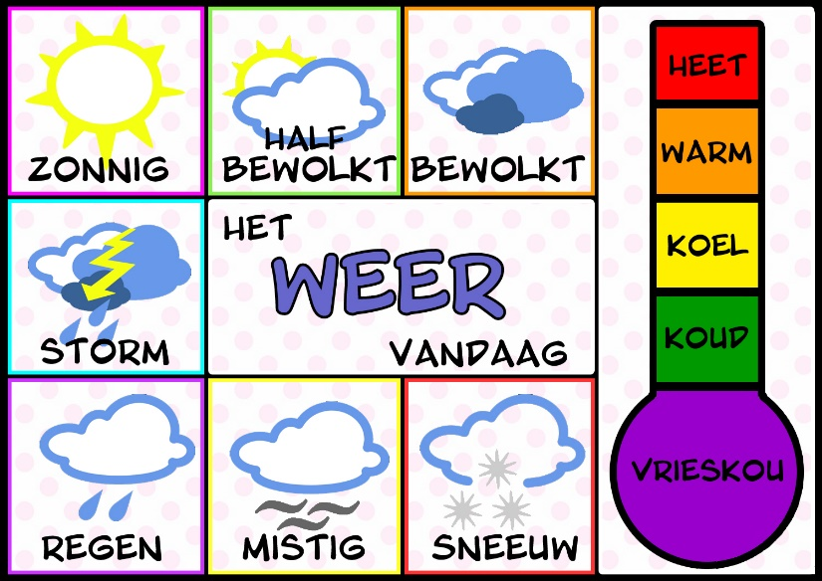
Planten en klimaat
Wat zijn het weer en het klimaat
Het weer = Temperatuur, neerslag en de beweging van de lucht om ons heen ( wind )
Het klimaat = Gemiddelde weer in een gebied over een periode van 30 jaar
Het klimaat welke planten waar groeien

Slide 11
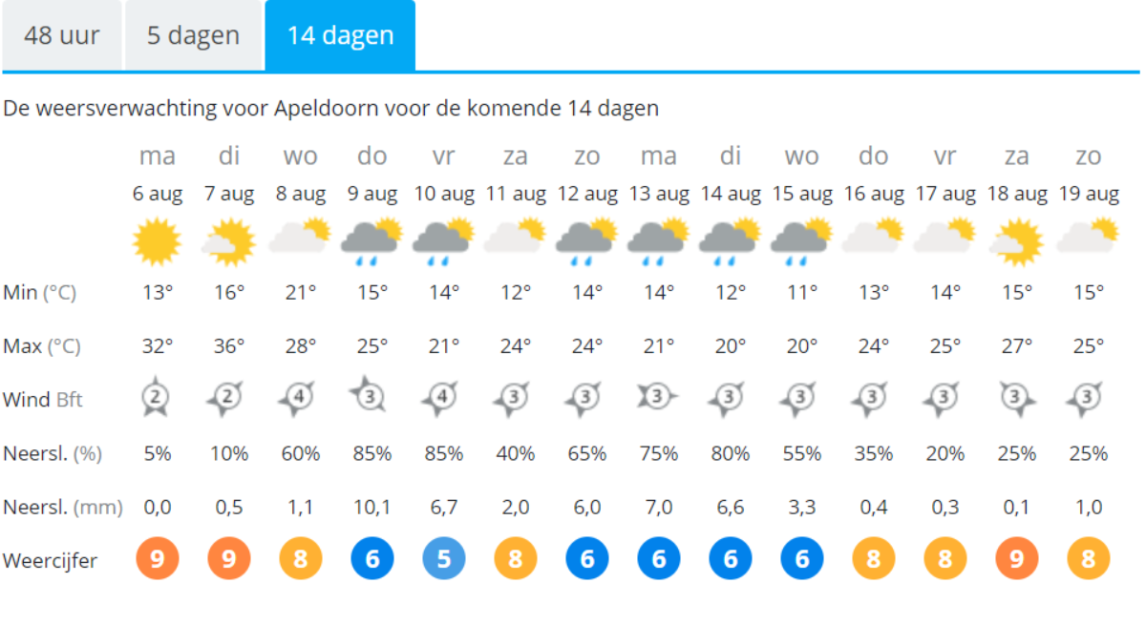
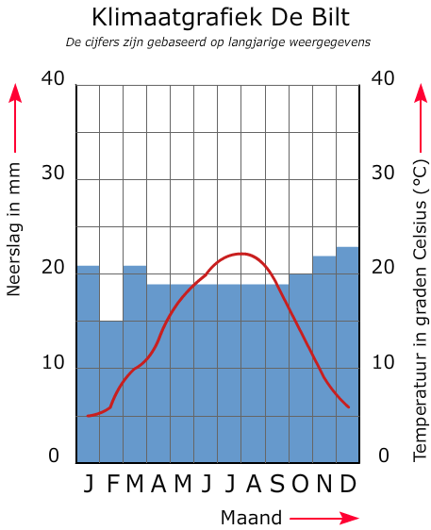
Planten en klimaat
Weerbericht vs klimaatgrafiek
Het weer is iedere dag anders Hoe zie je weerelementen terug in de afbeelding hiernaast ? ( bron weeronline.nl )
Een klimaatgrafiek gaat over het gehele jaar ( temperatuur en neerslag)
Wat zijn de verschillen tussen het weerbericht en de klimaat grafiek ?

Slide 12
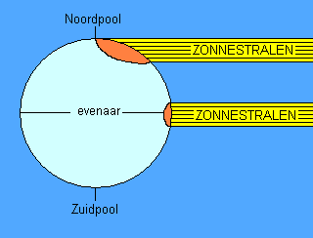
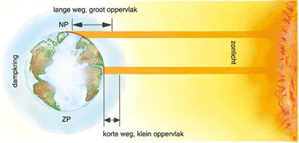
Warm en Koud
Waarom zijn sommige gebieden op aarde warm en sommige koud ?
De zon verwarmt de aarde
De aarde straalt warme lucht uit
Hoe verder de zonnestralen van de aarde staan hoe minder warm.
Aantekening maken: Teken de werking van de zon en warmte op aarde afstand zonnestralen / schuine invalshoek

Slide 13
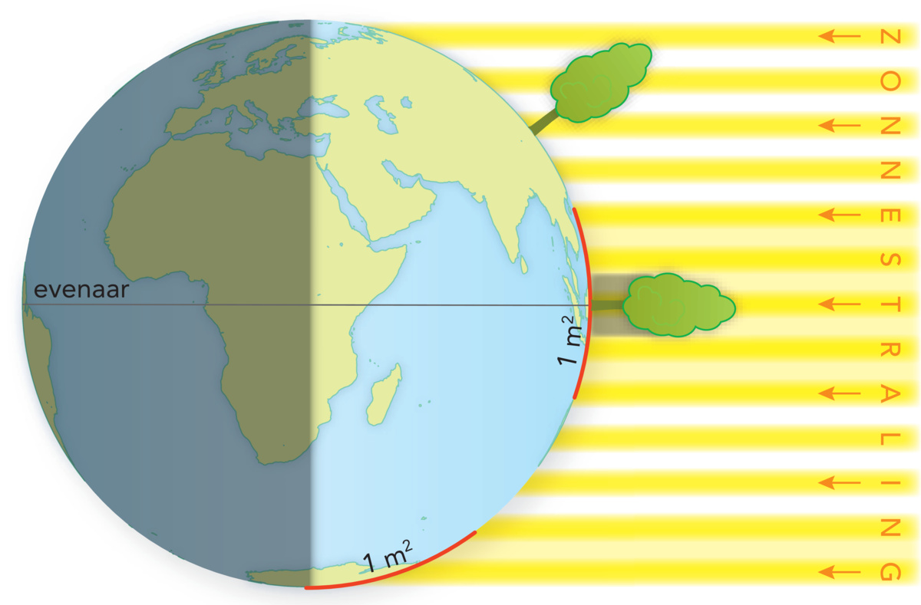
Warm en Koud
Waarom zijn sommige gebieden op aarde warm en sommige koud ?
Staat de zon hoog is het warm ( kleine schaduw )
Staat de zon laag is het koud ( grote schaduw )
https://www.youtube.com/watch?v=odUy7sDZ3Ys
Voor de klas → Zaklamp op telefoon laten zien

Slide 14
Opdrachten
Maken opdrachten:
10 weerselementen
11 opdracht 11 C gebruik voor iedere maand 100 mm
De zon
13 Schaduwen

Slide 15
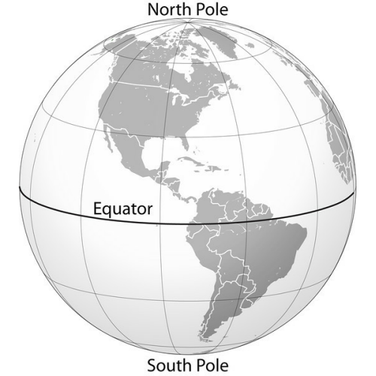
Van evenaar tot pool
Welke klimaten kom je tegen van evenaar tot aan de noordpool ?
Tropisch regenwoud
Savanne
Steppe
Woestijn

Slide 16
Van evenaar tot pool
Tropisch regenwoud → Veel regen en veel zon → ideaal voor planten
Savanne → Valt minder regen dan in tropisch regenwoud. Regen seizoen is langer dan het droge seizoen ( leven veel dieren )
Steppe→ Droge tijd langer dan het regenseizoen ( groeit alleen gras )
Woestijn → Vrijwel geen regen en er groeit niets meer

Slide 17
Van evenaar tot pool
Zeeklimaat ( in de winter kouder dan de zomer en altijd neerslag )
Landklimaat ( koude winters en warme zomers )
Toendraklimaat ( zomers tussen 0 en 10 en winter erg koud )
Sneeuwklimaat ( hele jaar onder 0 )

Slide 18
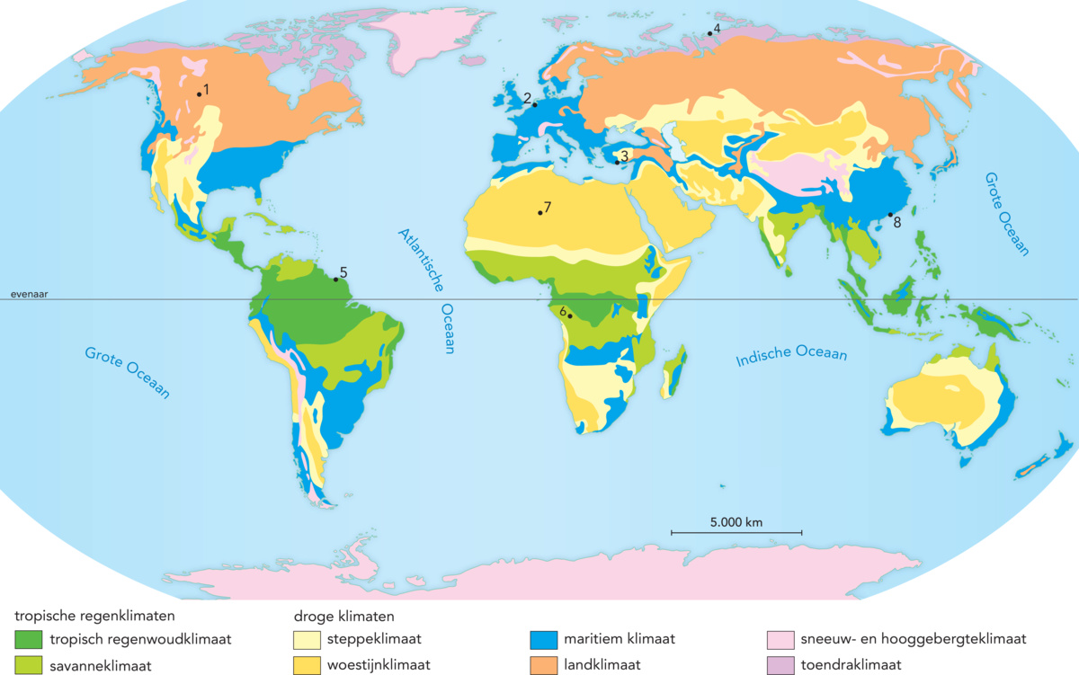
Van evenaar tot pool
Maken opdracht 14
Maken opdracht 15 ( invullen bij 15 A Sneeuwklimaat – Toendraklimaat – zeeklimaat en landklimaat )
Maken opdracht 16 ( mundo online )

Slide 19
Herhaling
Maken opdracht 18
Maken opdracht 19
Begrippen
Kennen en kunnen

Slide 20
Extra
Samenvatting blok 1 werkblad
Keuzemenu A
Werkblad klimaatgrafieken

